Slide 1
JSP와 MySQL을 이용한 웹사이트 제작하기
202023202 이지우
수업에 사용한 파일과 교재를 참고하여 직접 제작하였습니다.

Slide 2
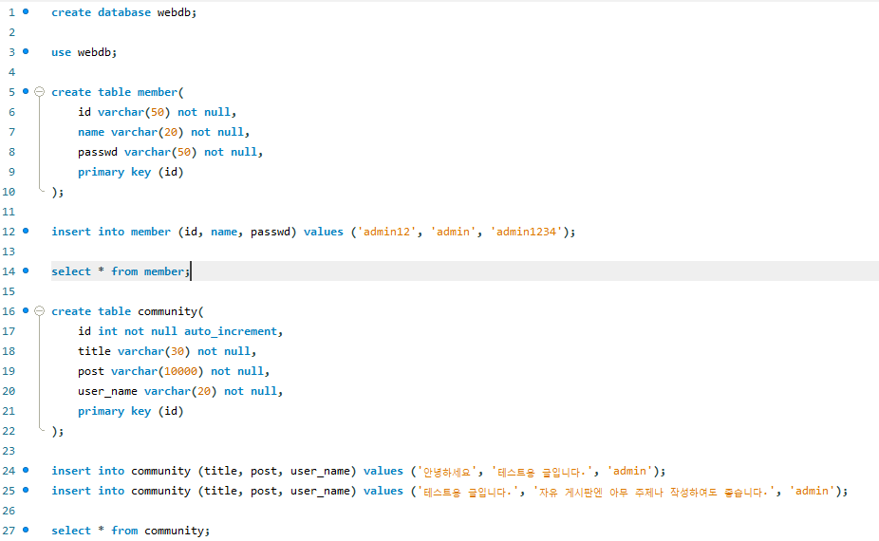
MySQL – 데이터베이스와 테이블 생성
webdb라는 이름으로 데이터베이스를 만듭니다.
id, name, passwd를 열로, id를 primary key로 갖는 member 테이블과
Id, title, post, user_name을 열로, id를 primary key로 갖는 community 테이블을 만듭니다.
각 테이블에 예시로 사용할 행들도 1~2개 추가해두었습니다.

Slide 3
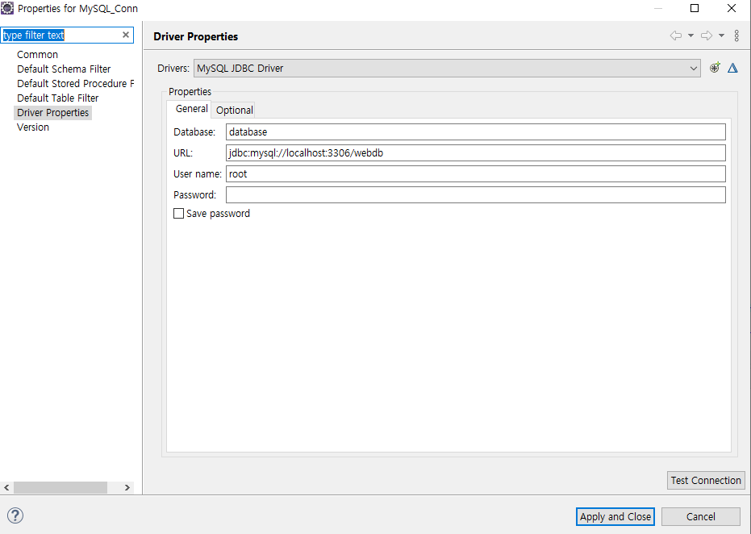
MySQL – 데이터베이스 커넥션
MySQL의 webdb 데이터베이스를 eclipse에 커넥션을 설정합니다.

Slide 4
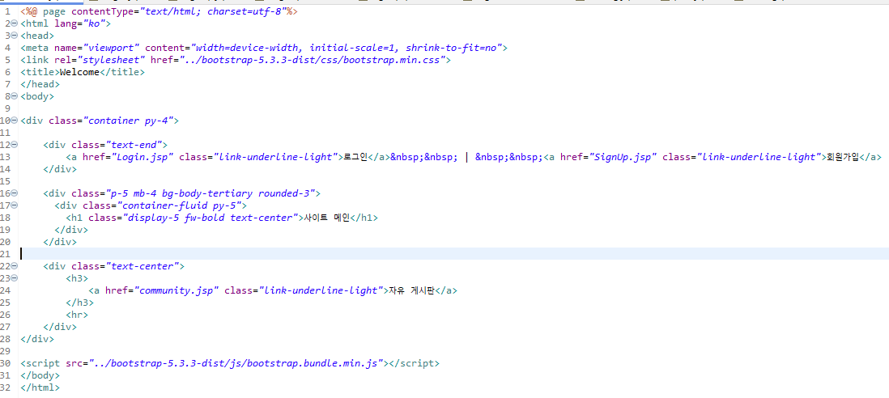
JSP – welcome.jsp
welcome.jsp는 사이트에 접속 시 나오게 할 메인 화면입니다.
우 상단에 Login.jsp로 이동하는 로그인, SignUp.jsp로 이동하는 회원가입 링크를 만들고
그 밑으로 사이트 메인을 표시하는 부분과 자유 게시판으로 이동하는 링크를 만듭니다.

Slide 5
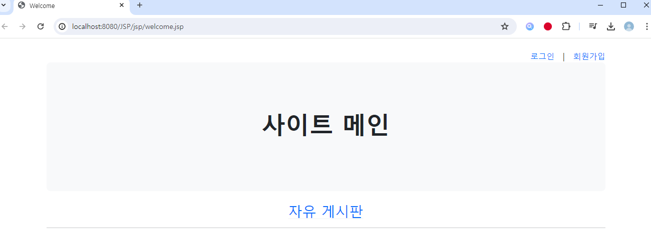
JSP – welcome.jsp
welcome.jsp 화면

Slide 6
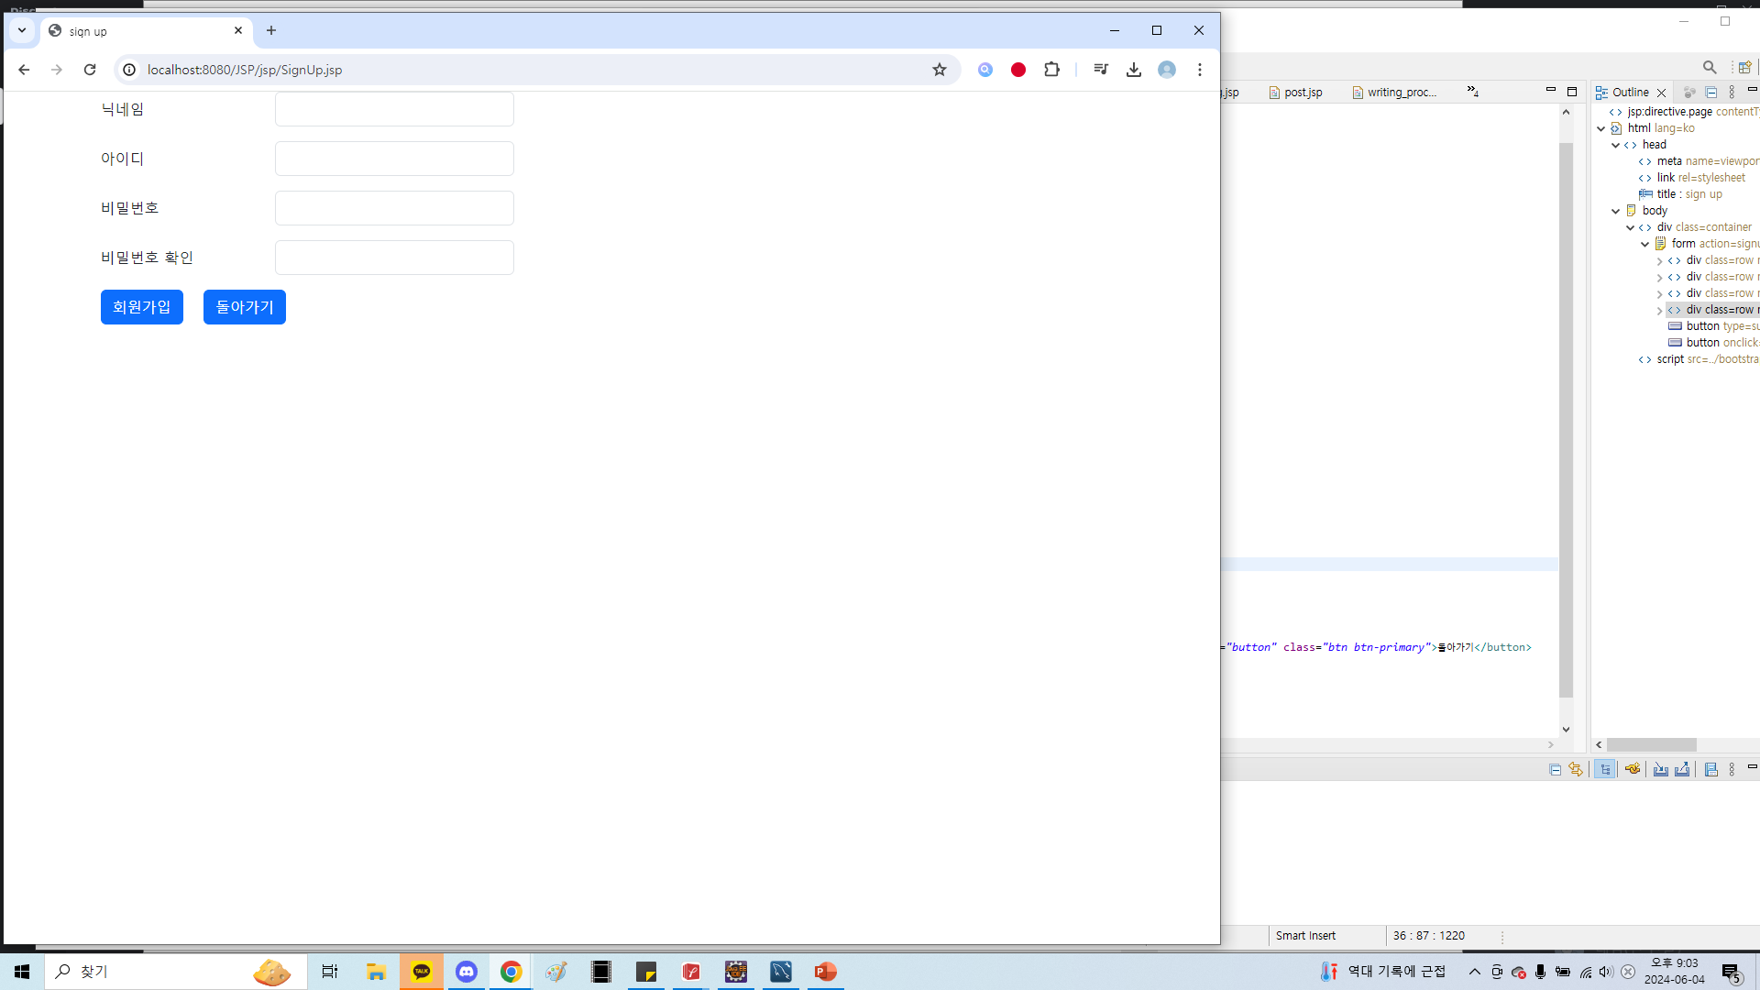
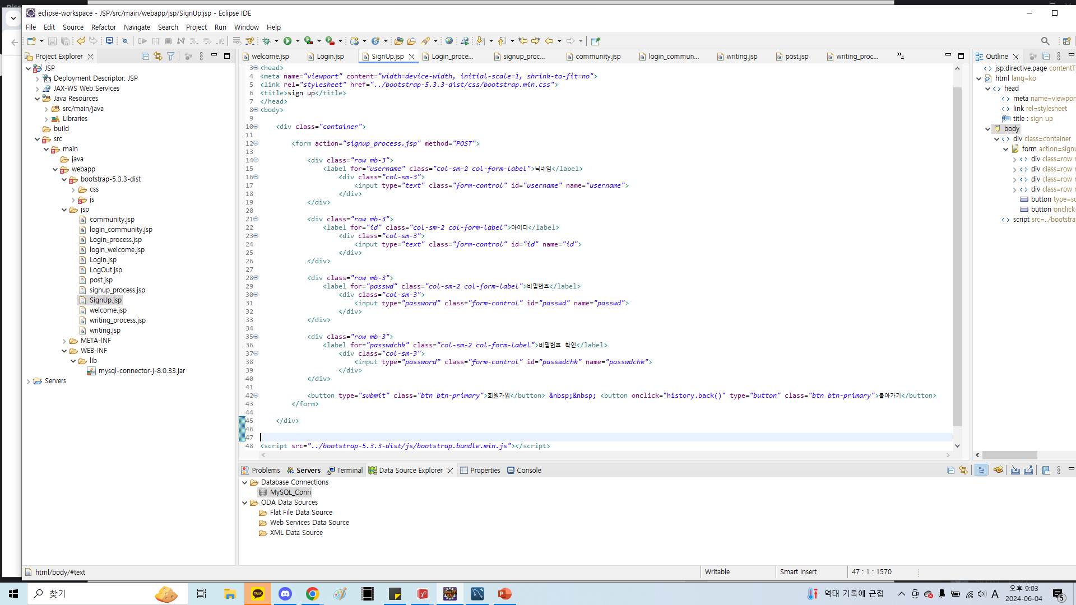
JSP – SignUp.jsp
SignUp.jsp는 회원가입을 위한 페이지입니다. 닉네임과 아이디, 비밀번호와 비밀번호 확인까지 총 4가지의 값을 form으로 입력받아서 회원가입 버튼을 누르면 signup_process.jsp로보냅니다. 돌아가기 버튼을 누르면 이전 화면으로 돌아갑니다.

Slide 7
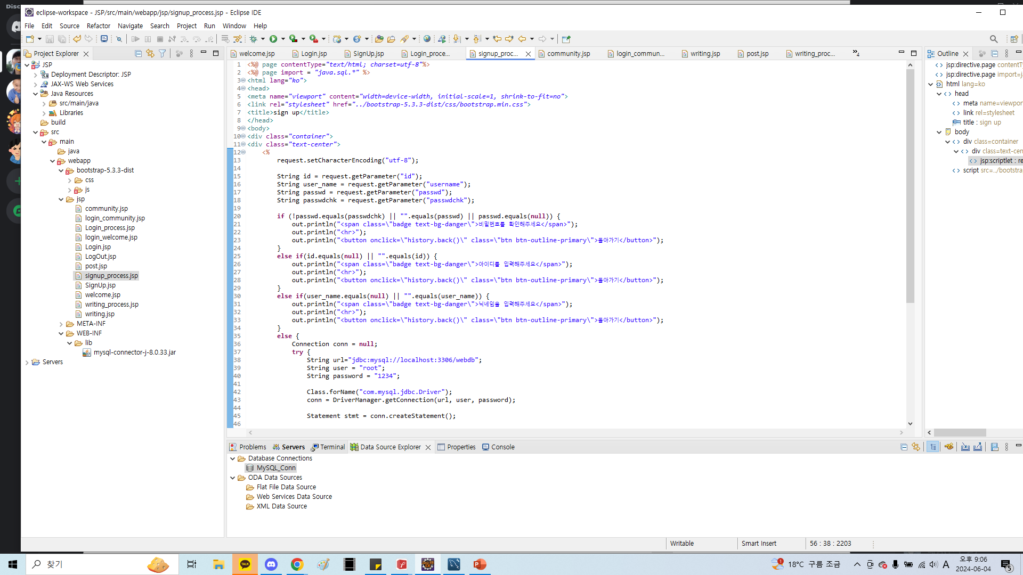
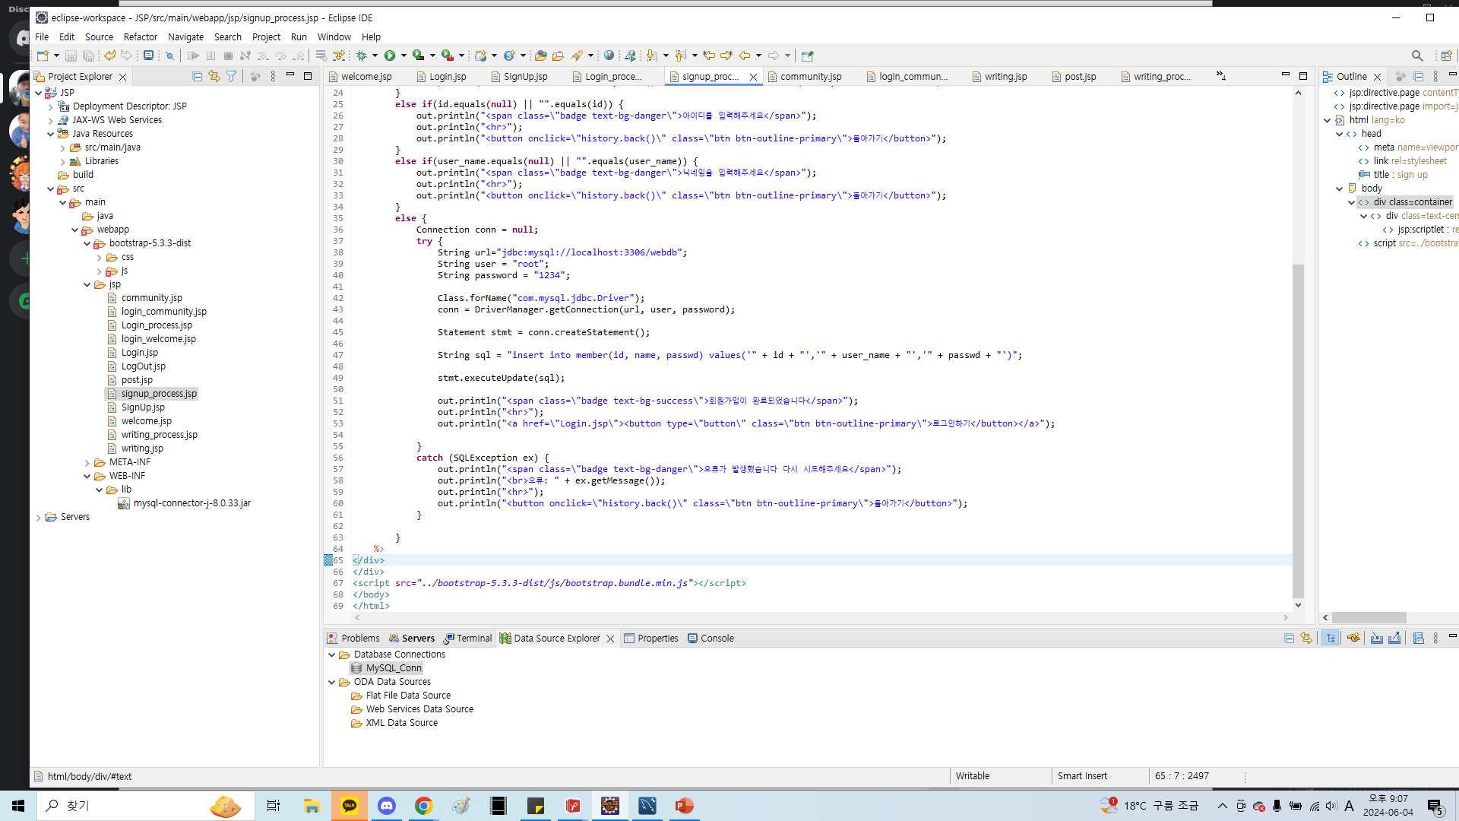
JSP – signup_process.jsp
signup_process.jsp는 request.getParameter를 이용해 SignUp.jsp로부터 값을 받습니다.
그후 if와 else if를 이용해 비밀번호가 비밀번호 확인과 다를 때, 비밀번호가 입력되지 않았을 때, 아이디가 입력되지 않았을 때, 닉네임이 입력되지 않았을 때 badge로 해당 문제를 출력하고 이전화면으로 돌아가는 버튼을 만듭니다.
위에서 문제가 없었다면 java.sql 클래스를 이용해 try-catch문으로 webdb에 접근해 member 클래스에 아이디, 비밀번호, 닉네임 값을 추가합니다. 문제가 없었다면 회원가입이 완료되었다고 표시하고 로그인하기 버튼으로 로그인 화면으로 넘어가게 합니다.
그러나 try에서 문제가 발견되었다면 catch로 넘어가서 오류가 발생하였음을 표시하고 오류 메시지를 출력하고 이전화면으로 돌아가는 버튼을 만듭니다.

Slide 8
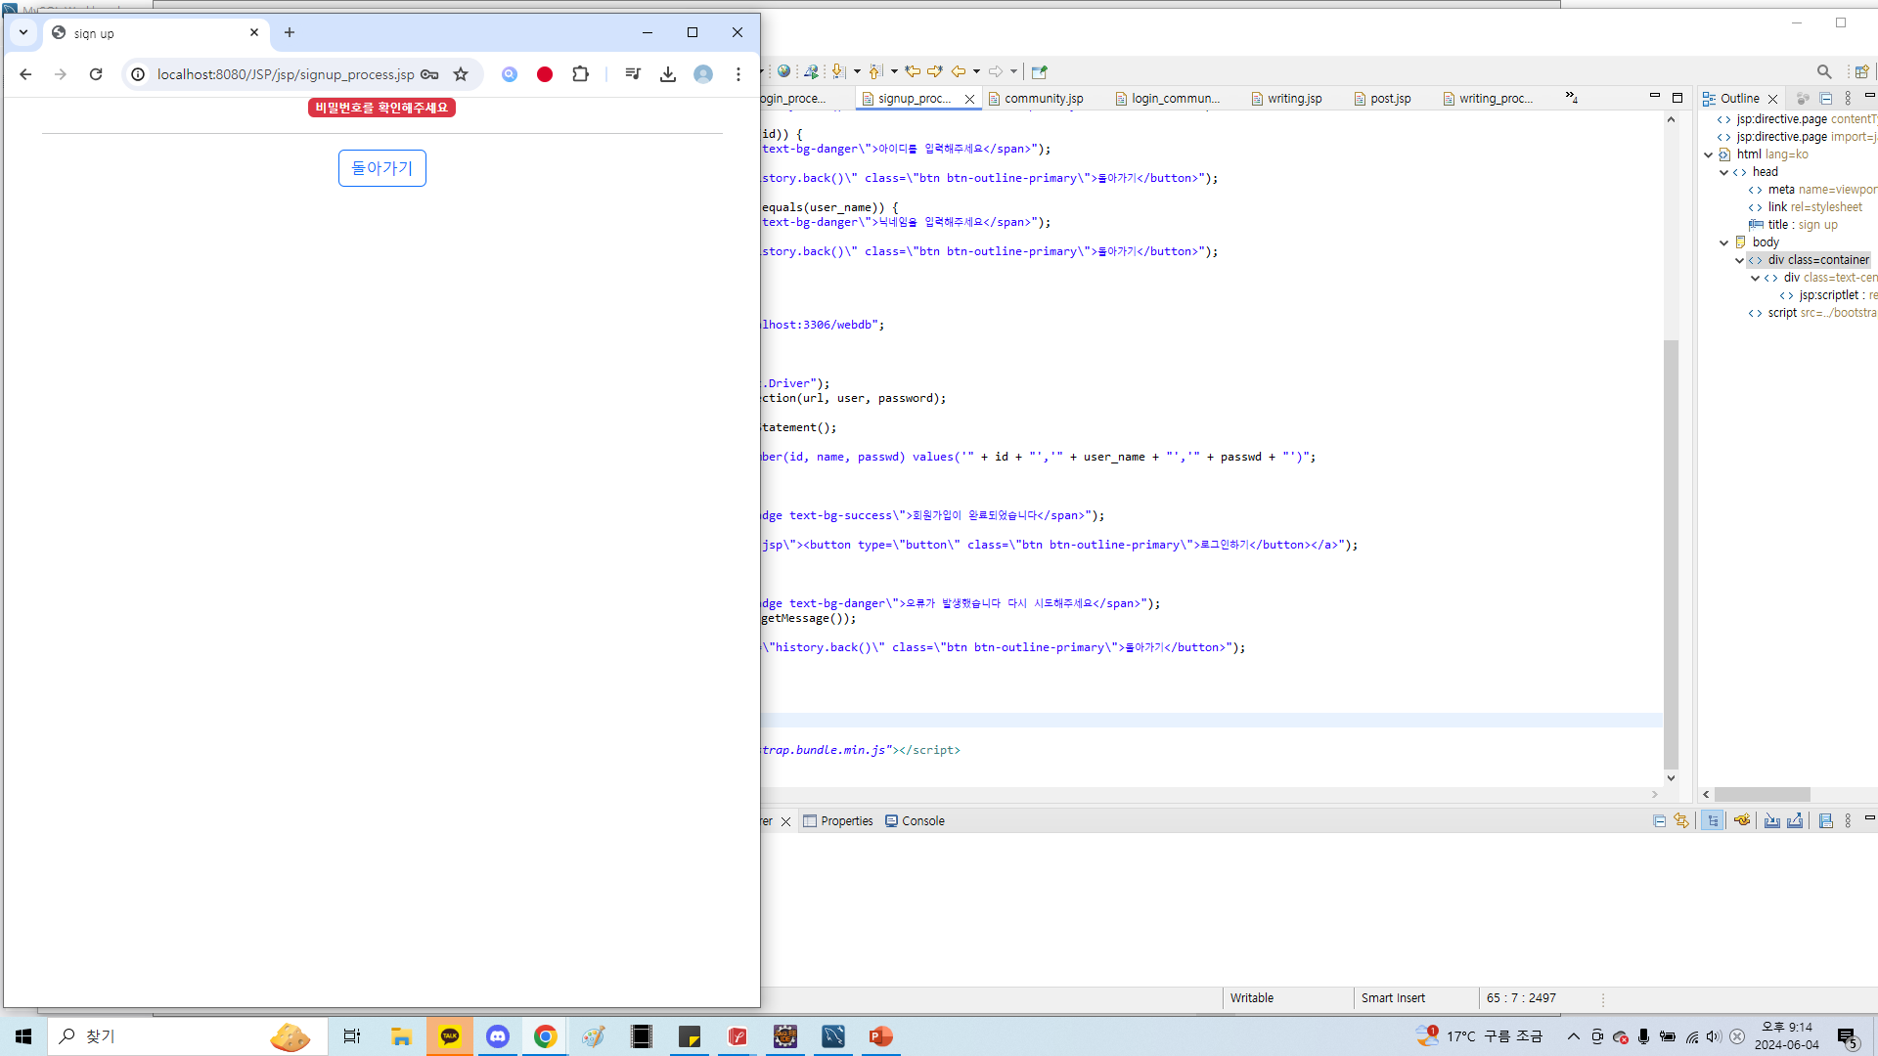
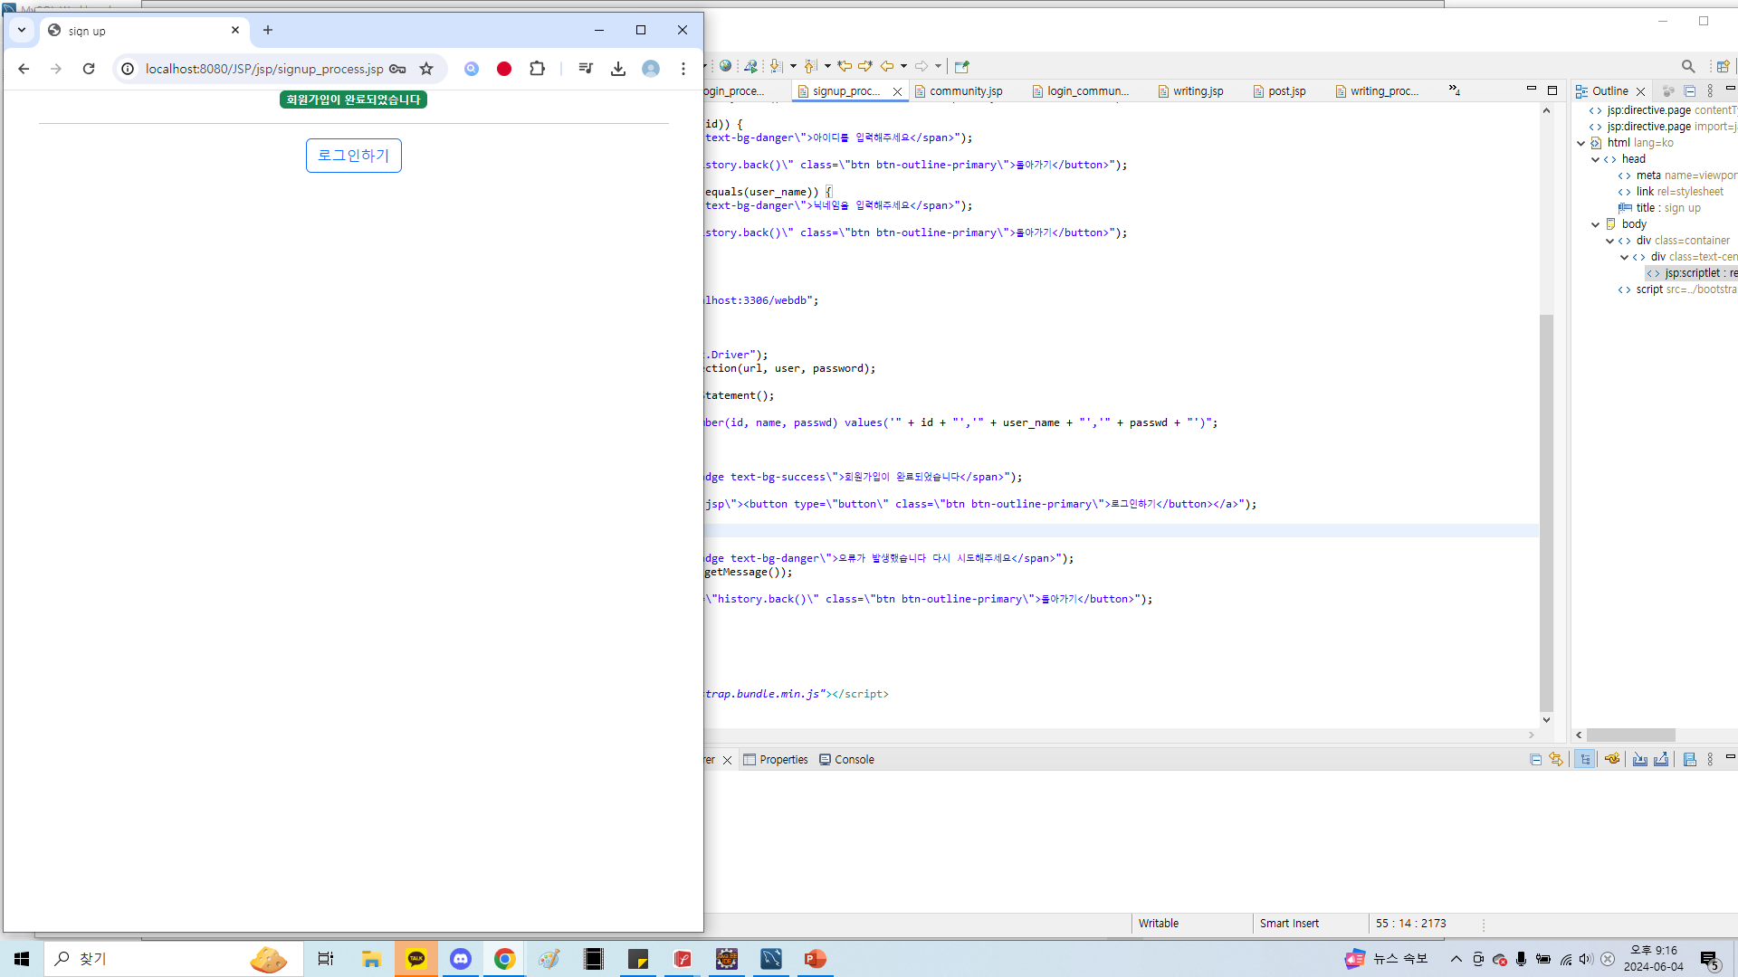
JSP – signup_process.jsp
▲ 비밀번호 입력에 문제가 있을 경우
▼ 문제 없이 회원가입이 완료된 경우

Slide 9
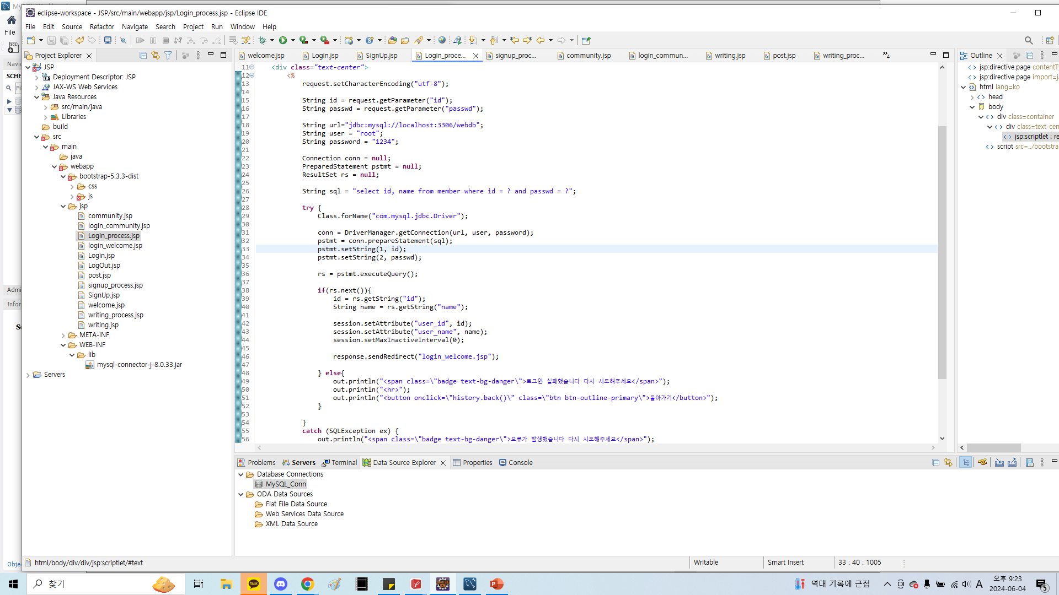
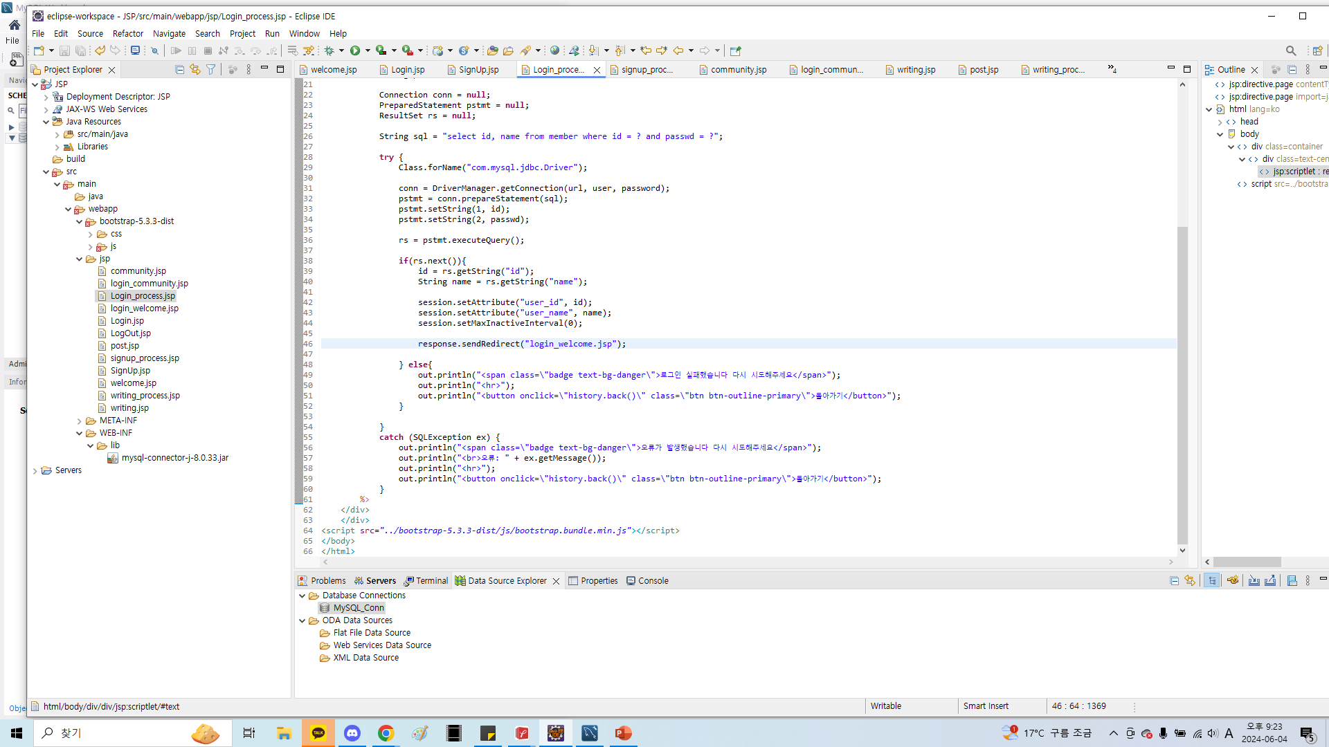
JSP – Login_process.jsp
Login_process.jsp는 request.getParameter로 Login.jsp로부터 값을 받습니다.
그 다음 회원가입과 마찬가지로 try-catch문을 이용해서 webdb 데이터베이스에 접근해
Select로 Login.jsp로부터 받은 아이디와 비밀번호가 member 테이블에 존재하는지 확인해서 있다면 아이디와 닉네임을 유효시간이 무한한 세션을 생성합니다.
그 다음 login_welcome.jsp 페이지로 곧바로 이동합니다.
그러나 존재하지 않으면 로그인에 실패했다고 출력하고 이전 화면으로 돌아가는 돌아가기 버튼을 띄웁니다.

Slide 10
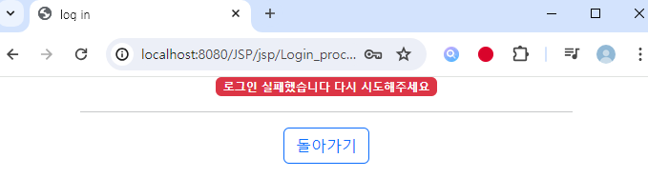
JSP – Login_process.jsp
로그인에 실패한 경우

Slide 11
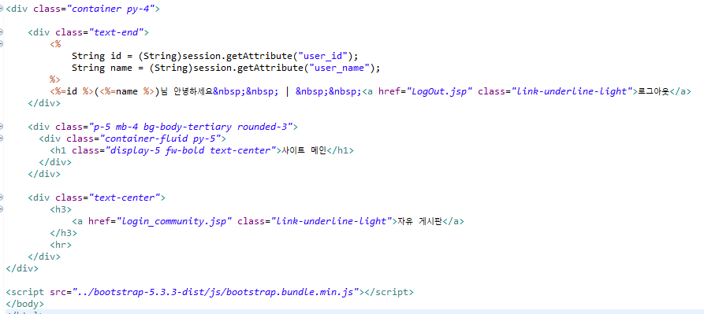
JSP – login_welcome.jsp
앞서 로그인을 한 상태라면 login_welcome.jsp로 넘어오게 됩니다.
login_welcome.jsp에서는 세션에서 아이디와 닉네임을 받습니다.
Welcome.jsp와 대부분 비슷하지만 우측 상단에 로그인과 회원가입이 아니라
세션을 이용해 아이디(닉네임)님 안녕하세요 문구를 출력하고 로그아웃하는 버튼을 놓았습니다.

Slide 12
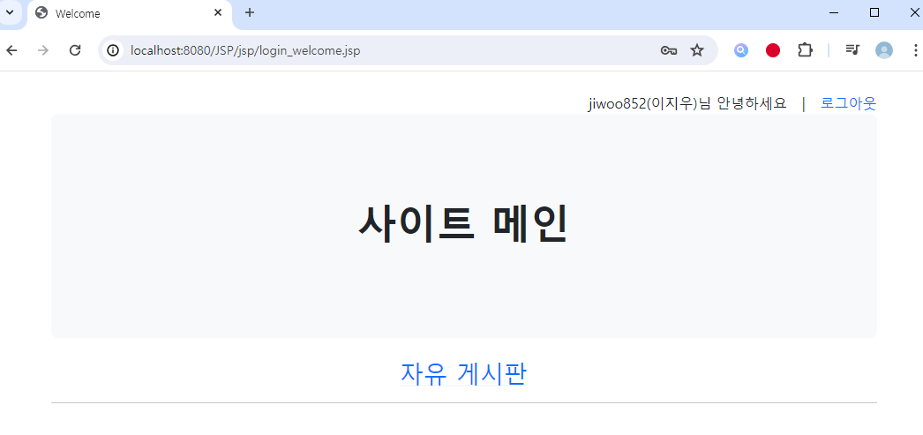
JSP – login_welcome.jsp
login_welcome.jsp 화면

Slide 13
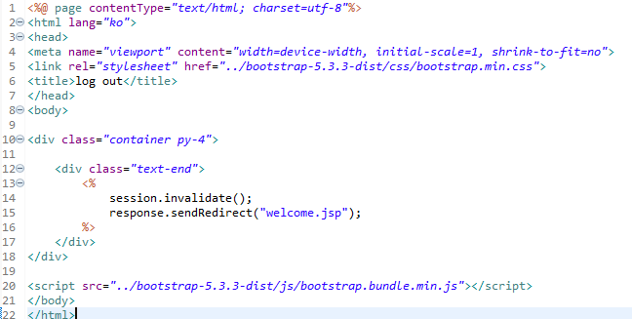
JSP – LogOut.jsp
로그아웃 버튼을 누르게 되면 LogOut.jsp로 넘어오게 됩니다.
LogOut.jsp에서는 세션을 모두 제거하고 바로 welcome.jsp로 이동합니다.

Slide 14
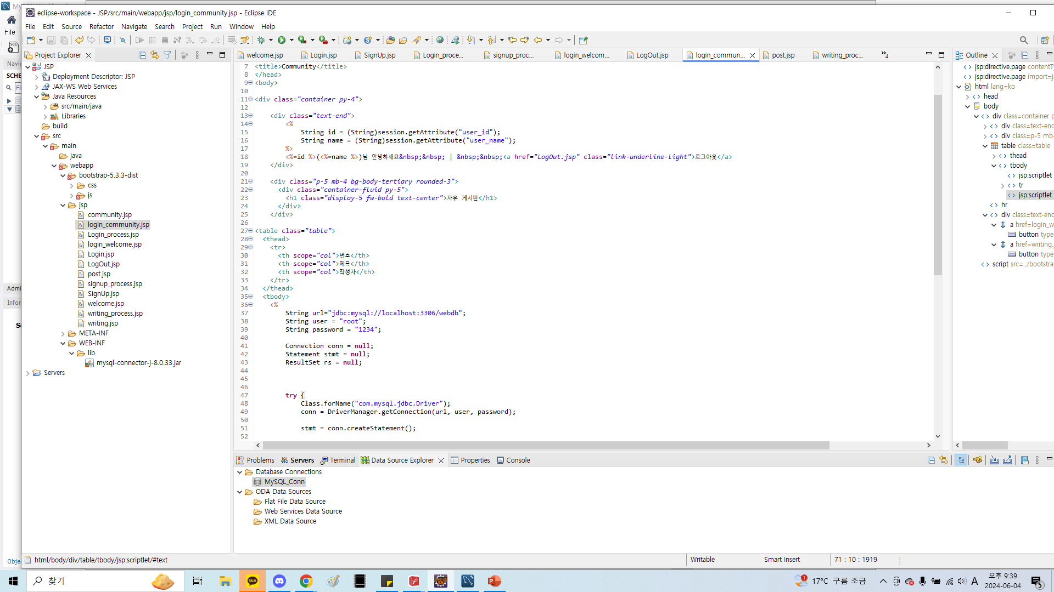
JSP - login_community.jsp
로그인 한 상태(login_welcome.jsp)에서
자유게시판을 클릭하면 login_community.jsp로 오게 됩니다.
login_community.jsp에서도 login_welcome.jsp와 같이 세션으로 아이디와 닉네임을 받고
우측 상단에 아이디(닉네임)님 안녕하세요 문구와 로그아웃 버튼을 만듭니다.
그 다음 자유게시판임을 표시합니다.

Slide 15
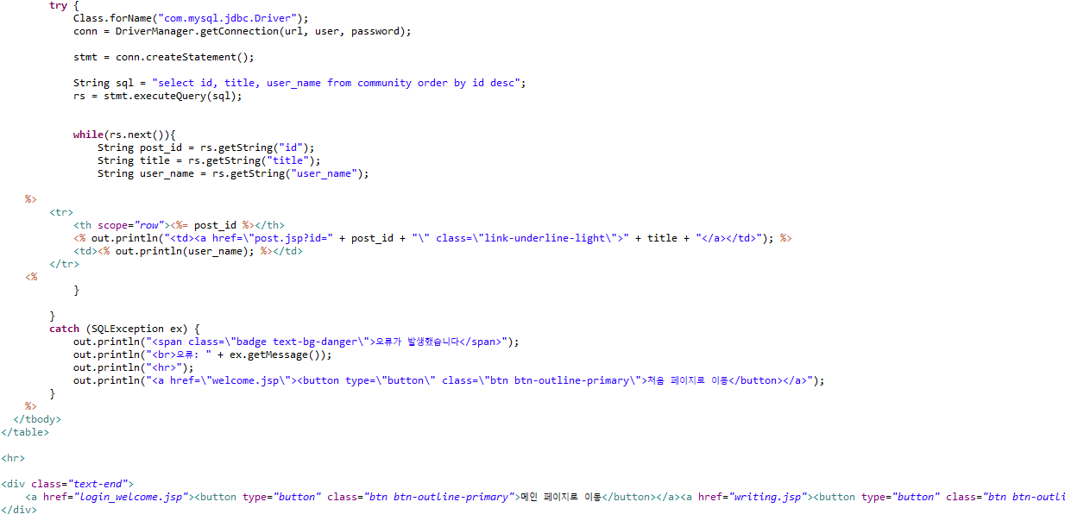
JSP - login_community.jsp
그 다음 테이블을 이용해 게시글 번호와 게시글의 제목, 작성자를 표시하게 합니다.
try-catch문으로 webdb 데이터베이스에 접근합니다. While문과 sql의 Select로 모든 게시글의 id, title, user_name을 조회합니다.
이때 최근에 쓰여진 글이 위로 올라오게 하기 위해 order by id desc로 게시글 번호 내림차순 정렬합니다.
그 다음 조회한 게시글의 번호와 제목, 작성자 닉네임을 표시합니다.
제목을 클릭하면 게시글을 볼 수 있게 post.jsp로 링크를 거는데, ?id= post_id를 같이 붙여서 제목에 맞는 post_id 값을 보낼 수 있게 합니다.
마지막으로 메인페이지로 이동하는 버튼과 글쓰기 버튼을 표시합니다.

Slide 16
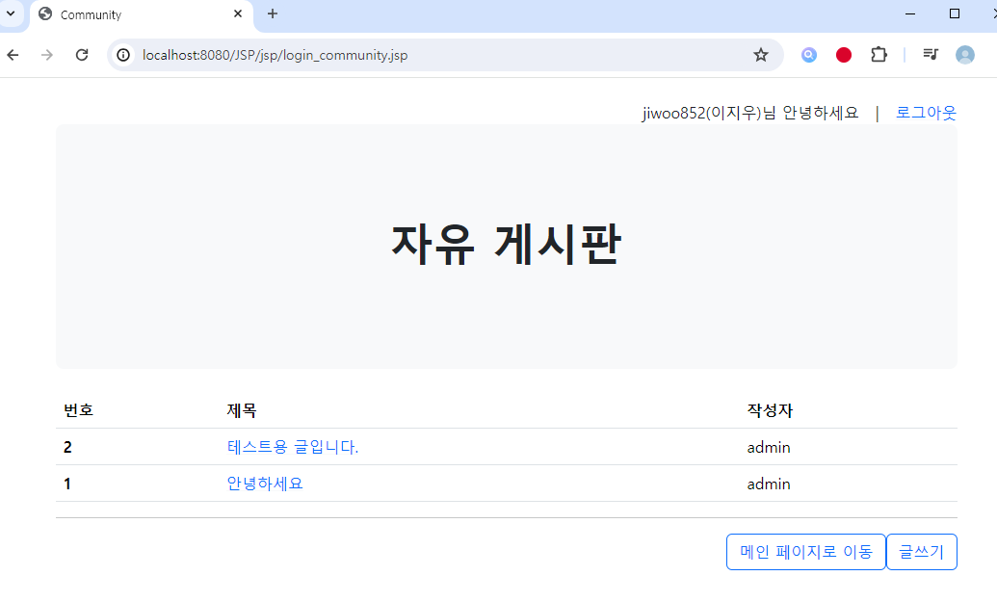
JSP - login_community.jsp
login_community.jsp 화면

Slide 17
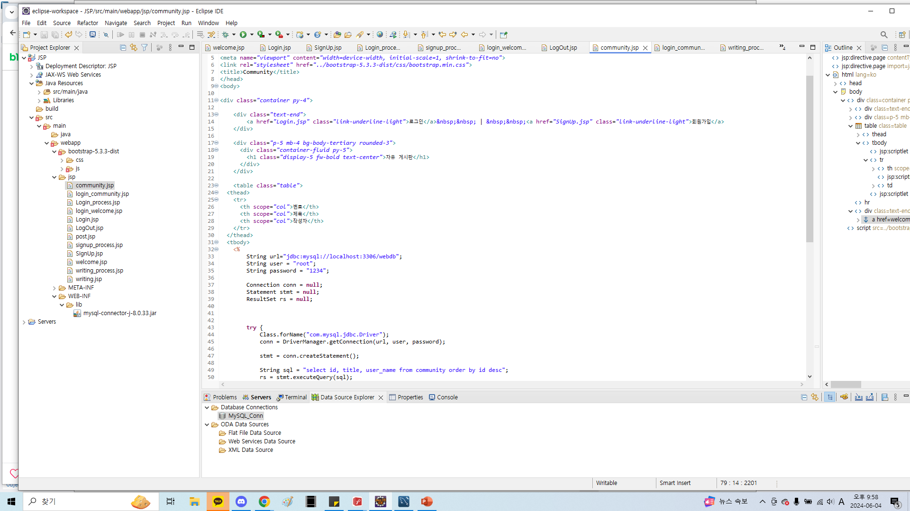
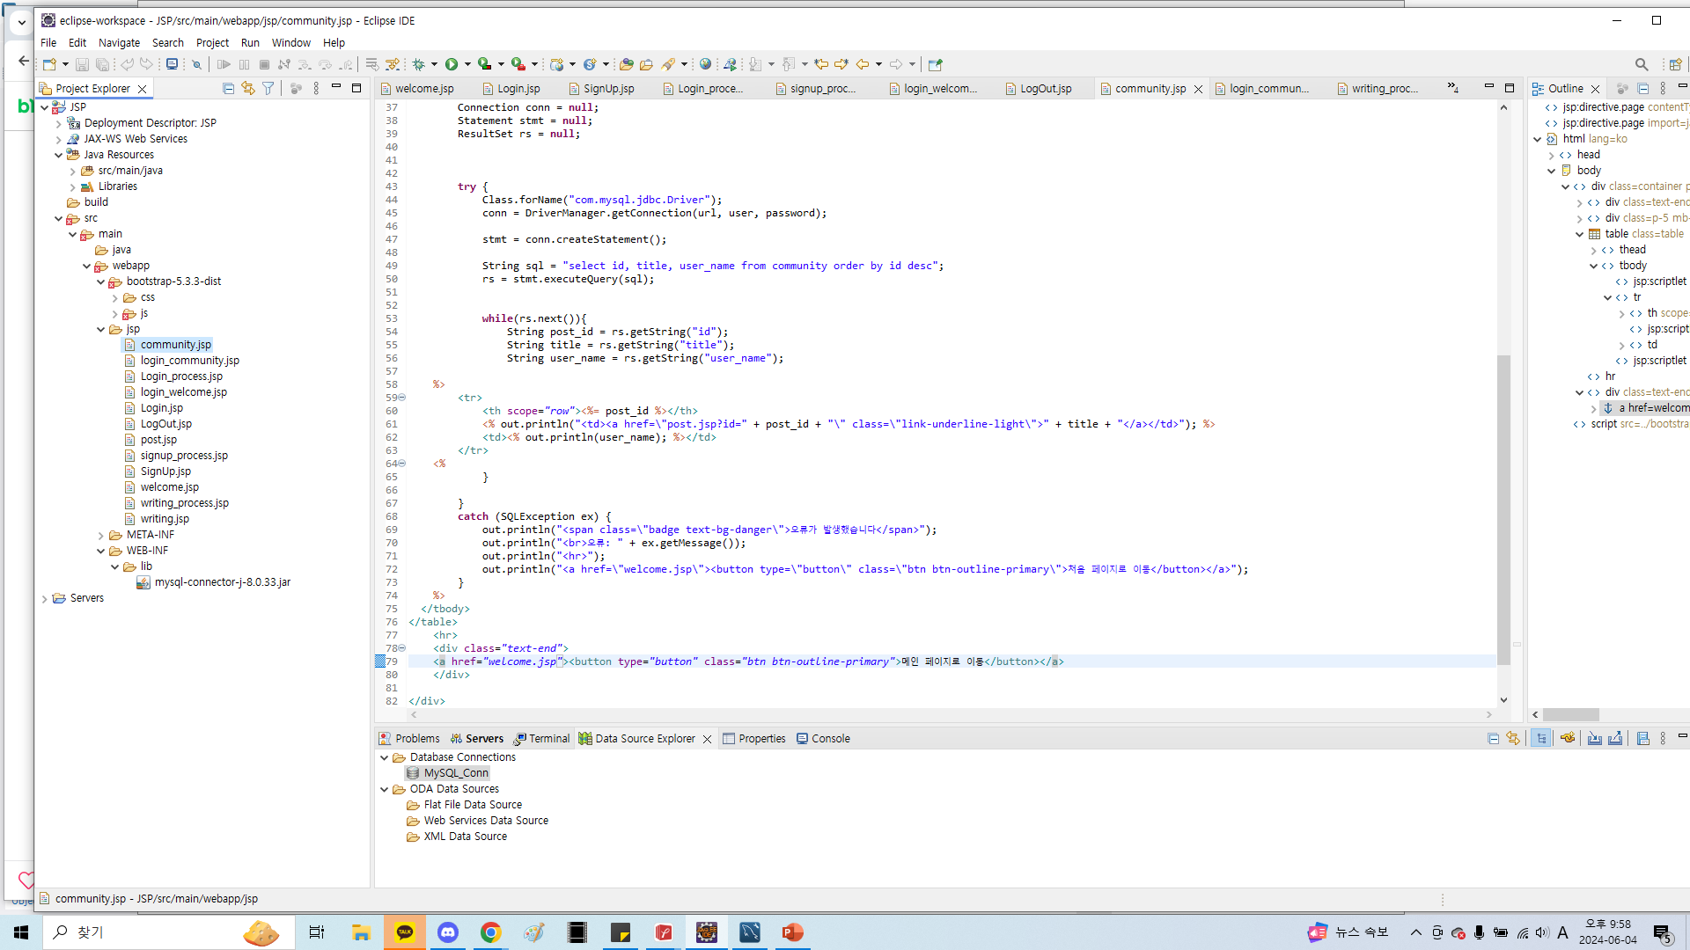
JSP – community.jsp
로그인 하지 않은 상태(welcome.jsp)에서 자유게시판을 클릭하면 community.jsp로 오게 됩니다.
community.jsp에서도 welcome.jsp와 같이 우측 상단에 로그인과 회원가입 링크를 출력합니다.
그 다음 자유게시판임을 표시합니다.
그리고 login_community.jsp와 마찬가지로 테이블로 게시글을 쭉 나열합니다.
마지막으로 메인 페이지로 이동 버튼을 만듭니다. 로그인한 상태가 아니기 때문에 글쓰기 버튼은 만들지 않았습니다.

Slide 18
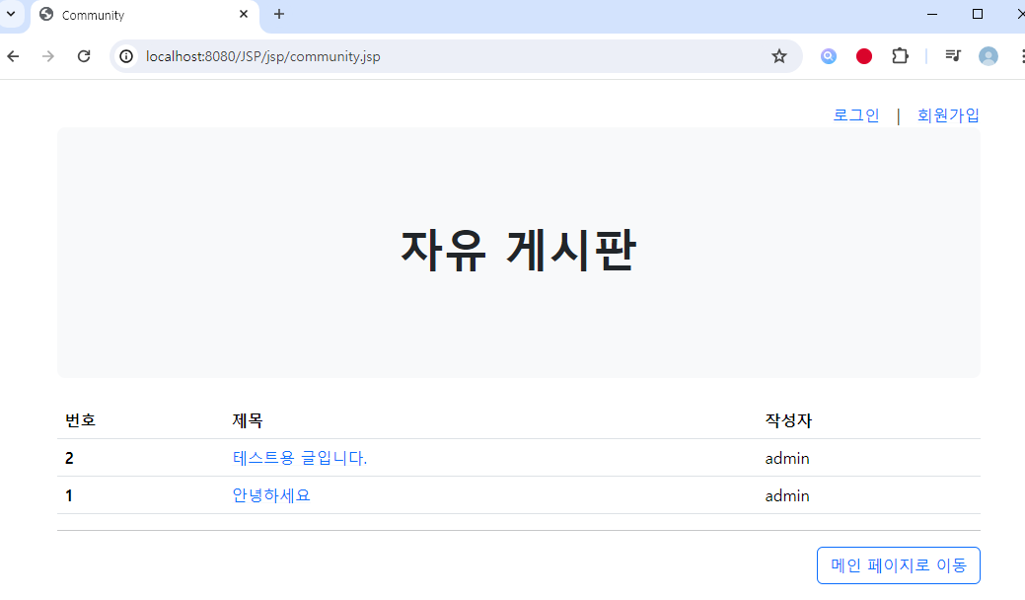
JSP – community.jsp
community.jsp 화면

Slide 19
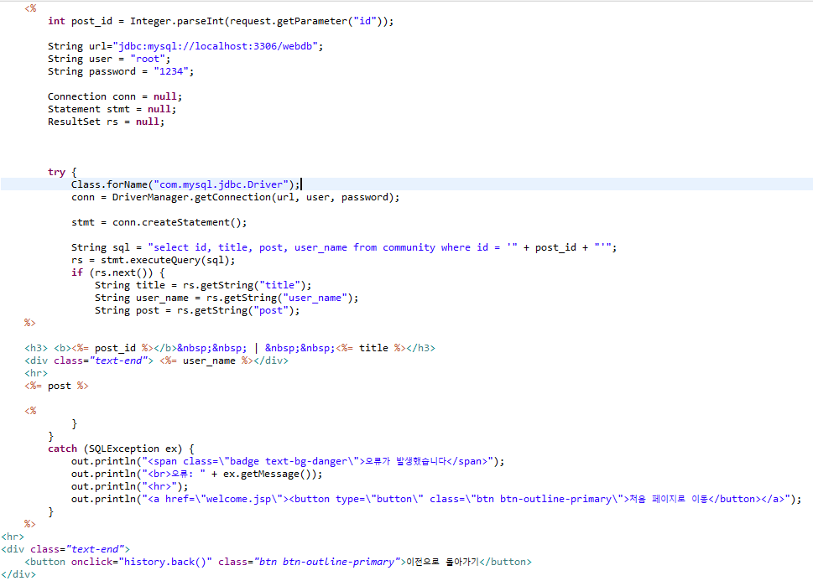
JSP – post.jsp
Post.jsp에서는 우선 community.jsp 또는 login_community.jsp에서 보낸 id값을 받습니다.
그 다음 try-catch문을 이용해 webdb 데이터베이스에 접근하고 sql의 select를 이용해서 받은 id값을 가진 게시글을 조회합니다.
그 다음 해당 게시글의 번호, 제목, 내용, 작성자를 가져와서 화면에 출력합니다.
그리고 마지막으로 좌측 하단에 이전으로 돌아가기 버튼을 만듭니다.

Slide 20
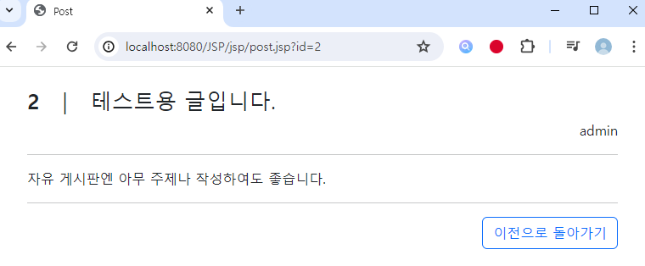
JSP – post.jsp
post.jsp 화면

Slide 21
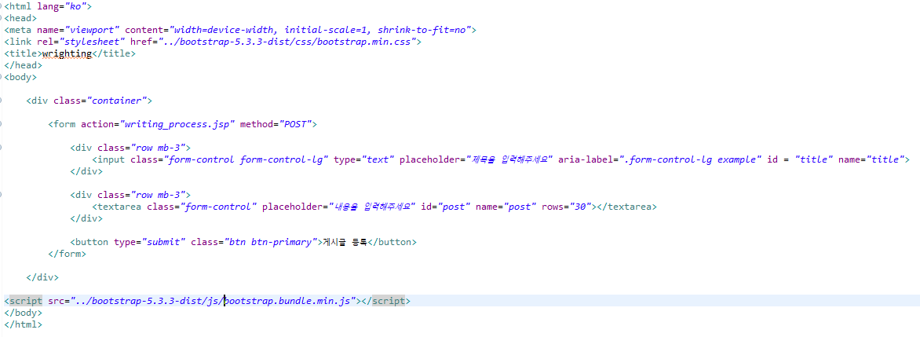
JSP – writing.jsp
Login_community.jsp에서 글쓰기 버튼을 누르면 writing.jsp로 오게 됩니다.
Writing.jsp에서는 form을 이용해서 제목과 내용을 입력받고 게시글 등록 버튼을 누르면
Writing_process.jsp로 값을 전송합니다.

Slide 22
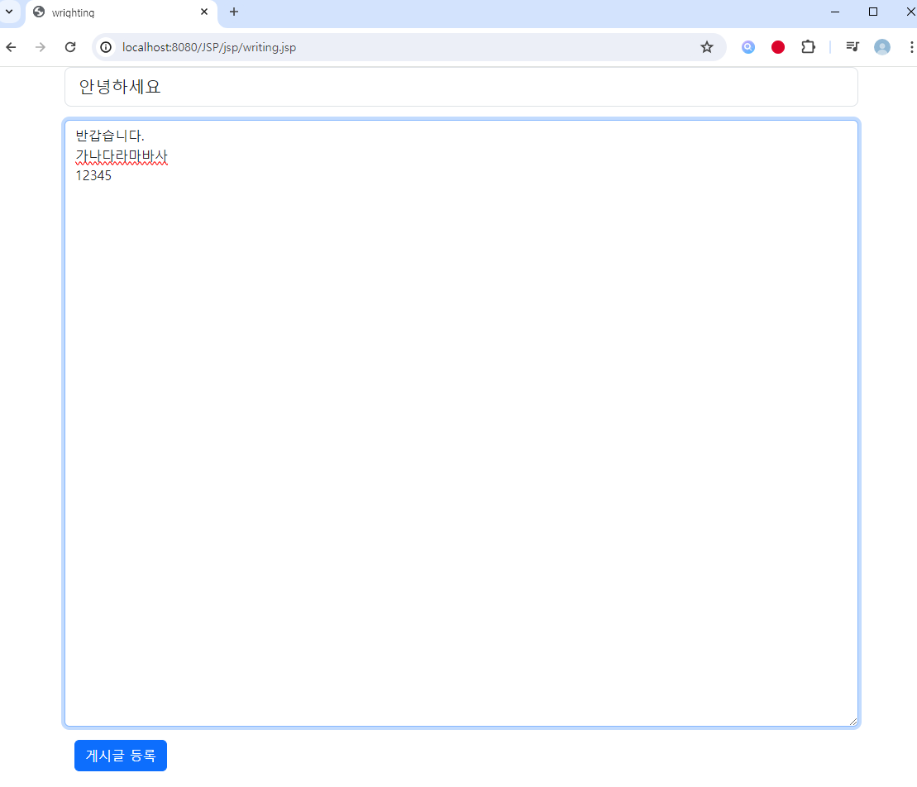
JSP – writing.jsp
writing.jsp 화면

Slide 23
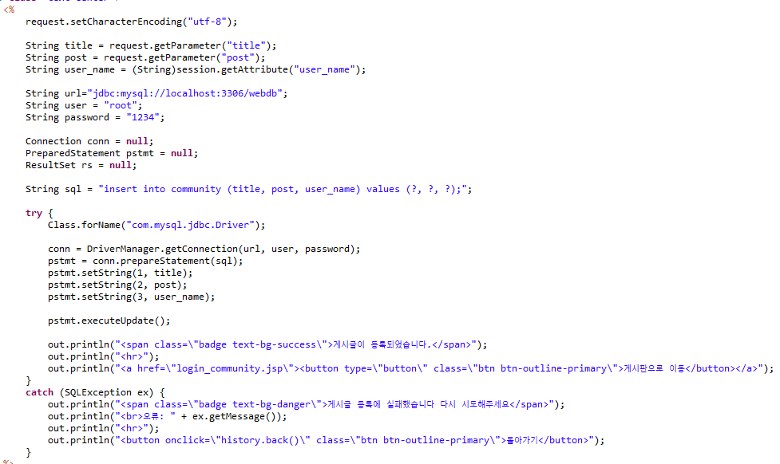
JSP – writing_process.jsp
Writing.jsp에서 제목과 내용을 입력하고 게시글 등록 버튼을 누르면 writing_process.jsp로 제목과 내용이 전달됩니다.
제목과 내용을 전달받고 세션으로 현재 사용자의 닉네임을 가져와서 community 테이블에 값을 넣으면 됩니다.
Try-catch문으로 webdb 데이터베이스에 접근하고 insert into로 community 테이블에 제목과 내용, 닉네임을 집어넣으면 끝입니다.
성공적으로 값이 입력되었다면 게시글이 등록되었다고 표시하고 게시판으로 이동 버튼을 보여줍니다.

Slide 24
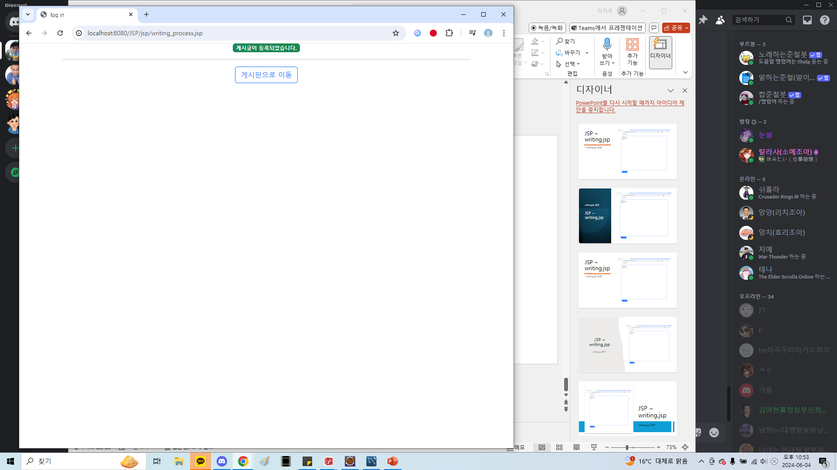
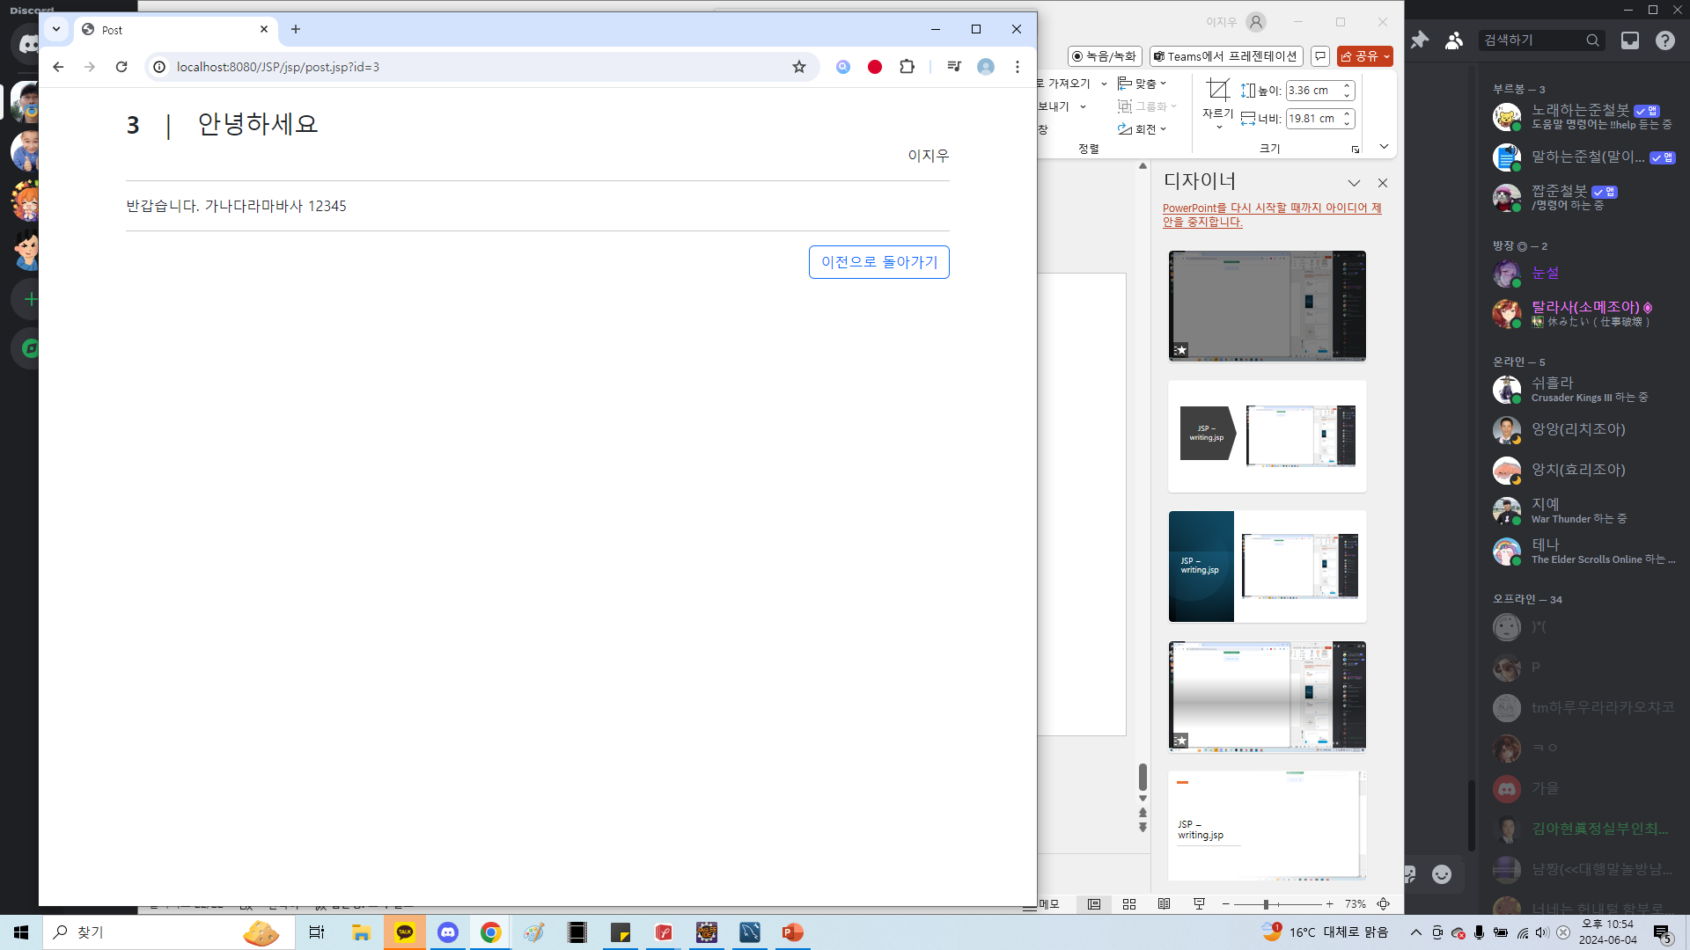
JSP – writing_process.jsp
게시글이 등록된 모습

